Slide 1
Il progetto IBiSCo aspetti essenziali e argomenti di carattere gestionale e organizzativo
F. Candiglioti, G. Carlino, G. Russo
28/02/2019

Slide 2
Obiettivo del Progetto
Potenziamento dell’infrastruttura RECAS di calcolo scientifico del Sud Italia (INFN BA, CT, NA e UNIBA, UNINA)
  aggiornamento o potenziamento degli impianti dei data centre costituiti
  aumento e aggiornamento delle risorse di calcolo e storage disponibili per mantenere l’infrastruttura competitiva nel contesto internazionale
  Incremento della connettività tra i siti e verso le infrastrutture internazionali
Evoluzione dell’attuale infrastruttura verso una federazione di Data Centre
  Facilità per gli utenti di accesso ai dati , senza conoscere la loro collocazione, e ed esecuzione delle applicazioni in maniera trasparente
  integrazione in modo sinergico e trasparente dei servizi GRID e CLOUD per tutte le esigenze del settore scientifico e non
Multidisciplinarità e multifunzionalità
  Andare oltre le attività core INFN aprendosi alla collaborazione con altri ambiti scientifici. La piattaforma IBISCO costituirà il primo esempio di collaborazione attività multi-ente per la condivisione di un’infrastruttura di calcolo multidisciplinare e multifunzionale in grado di adattarsi alle diverse esigenze
  Il progetto DHTCS, finanziato dal MIUR nel 2013, in collaborazione con CNR, GARR, INAF e INGV ha posto le basi per lo sviluppo di una tale infrastruttura

Slide 3
Partner del Progetto
Partner RECAS
INFN – Sezioni Bari, Catania, Napoli
Università – Bari e Napoli
Partner DHTCS
CNR - Istituti IREA (Bari), ISASI e SPIN (Napoli)
INAF - Osservatorio di Monteporzio Catone (Laboratori di Frascati)
INGV - Sezione Roma2 (Laboratori del Sud)
Altre sedi INFN – funzionali allo sviluppo del progetto per la collaborazione con gli altri ER
Laboratori di Frascati (INAF) e del Sud (INGV)

Slide 4
Obiettivi Realizzativi
Il Progetto si struttura in 15 Obiettivi Realizzativi
Impianti
  OR 1,2,3 - rinnovamento e potenziamento dei data center di BA, CT e NA con intervallo temporale fino al 2023
Rete
  OR 4,5,6, 14 - potenziamento della LAN dei centri a 10 Gbps e connessione a 100 Gbps con il Tier1 del CNAF e il PoP di Milano, accesso a GEANT
Calcolo e Virtualizzazione
  OR 7,8,9, 15 – installazione nodi di calcolo CPU e GPU fino a 30.000 core fisici per supportare con paradigmi COUD (Iaas) le applicazioni per l’analisi di Big Data. A CT è previsto un sistema di visualizzazione dei dati scientifici per realtà virtuale ad alta immersività. L’OR 15 garantirà l’uso delle risorse indipendentemente dalla localizzazione geografica
Storage
  OR 10,11,12 – installazione di sistemi di storage di ultima generazione (sia disco che nastro) di circa 30 PB per la conservazione e preservazione dei dati. L’OR 15 15 garantirà l’uso dello storage indipendentemente dalla localizzazione geografica, in una configurazione di Data Lake

Slide 5
Obiettivi Realizzativi
Obiettivo realizzativo | Titolo | Proponente/ coproponenti
#01: | Impiantistica a supporto per sede NA | INFN, UniNA, CNR
#02: | Impiantistica a supporto per sede BA | INFN, UniBA
#03: | Impiantistica a supporto per sede CT | INFN
#04: | potenziamento rete LAN/MAN/WAN per sede NA | INFN, UniNA
#05: | potenziamento rete LAN/MAN/WAN per sede BA | INFN, UniBA
#06: | potenziamento rete LAN/MAN/WAN per sede CT | INFN
#07: | potenziamento nodi di calcolo per sede BA | INFN, UniBA, CNR
#08: | potenziamento nodi di calcolo per sede NA | INFN, UniNA, CNR
#09: | potenziamento nodi di calcolo per sede CT | INFN
#10: | potenziamento sistemi di storage per sede BA | INFN, UniBA, CNR
#11: | potenziamento sistemi di storage per sede NA | INFN, UniNA
#12: | potenziamento sistemi di storage per sede CT | INFN, INGV
#13: | Potenziamento sistemi per sede di Frascati | INFN, INAF
#14: | potenziamento dei collegamenti tra le sedi | INFN, UniBA, UniNA
#15: | attivazione nodo distribuito IPCEI-HPC-BDA | INFN, UniBA, UniNA

Slide 6
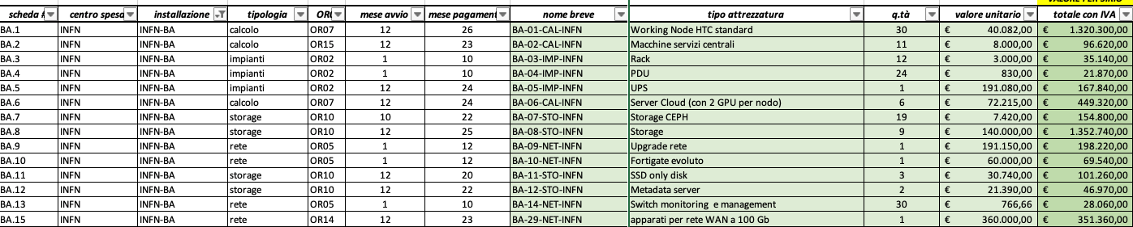
Struttura del progetto – Schede
Per ogni OR è stato necessario presentare delle schede degli oggetti da acquistare per il potenziamento dei centri allegando i preventivi delle ditte e le tempistiche delle forniture
Il cronoprogramma degli OR e il budget totale del progetto viene determinato automaticamente dalle offerte presentate

Slide 7
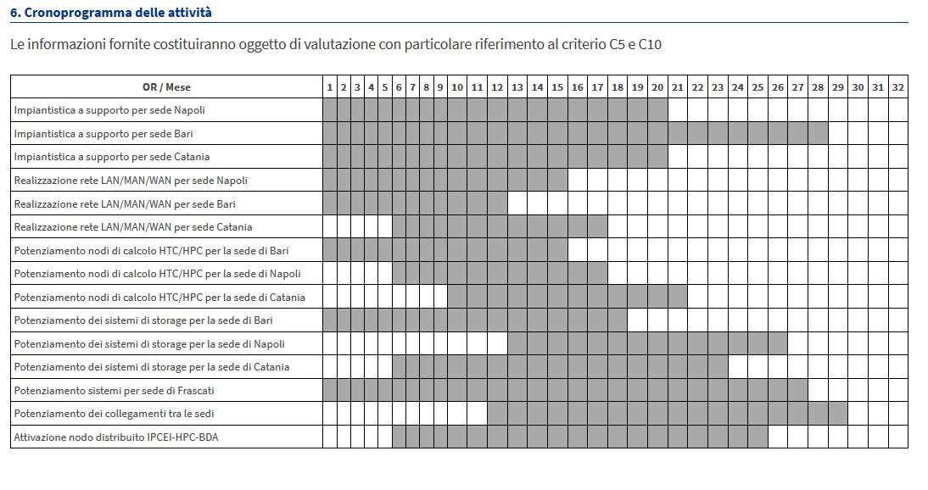
Cronoprogramma

Slide 8
Ripartizione Fondi tra sedi
 | quote | subtotali
INFN-BA | 23,5% | € 4.394.040,00 | € 11.945.680,00
INFN-CT | 17,3% | € 3.234.730,00
INFN-NA | 22,2% | € 4.160.410,00
INFN-LNF | 0,8% | € 156.720,00
CNR-SPIN | 2,8% | € 517.360,00 | € 1.628.210,00
CNR-ISASI | 2,8% | € 516.550,00
CNR-IREA | 3,2% | € 594.300,00
INAF | 2,7% | € 502.200,00 | € 502.200,00
INGV | 0,8% | € 150.300,00 | € 150.300,00
UNINA | 12,3% | € 2.302.670,00 | € 2.302.670,00
UNIBA | 11,6% | € 2.170.470,00 | € 2.170.470,00
SUBTOTALI | 100,0% | € 18.699.530,00

Slide 9
Ripartizione Fondi tra Partner
 | quote
INFN | 63,9%
UNIBA | 11,6%
UNINA | 12,3%
CNR | 8,7%
INAF | 2,7%
INGV | 0,8%
SUBTOTALI | 100,0%

Slide 10
Acquisti INAF OAR e INFN LNF
Quota fino al 15% a disposizione delle regioni fuori convergenza. Da giustificare con ricadute positive nell’Area del programma in termini di sinergie scientifiche e rafforzamento del tessuto economico locale
Attività pluriennale tra INFN-LNF e l’OAR di Monte Porzio Catone per il calcolo dell’esperimento CTA e dei suoi precursori.
L’INAF punta a potenziare questa sinergia e intende sfruttare l’infrastruttura dei LNF come volano di crescita per tutti i suoi ricercatori, anche quelli quelli del Sud Italia.
Si è definito un workflow che prevede che i dati acquisiti nell’osservatorio in Sicilia vengano trasferiti e storati temporaneamente all’INAF di CT e successivamente, attraverso la sezione INFN di CT, trasferiti a LNF che costituirà il nodo centrale per CTA.
La scelta dei LNF è motivata dalla contiguità con la sede INAF responsabile del coordinamento dell’attività e dello sviluppo del sw per l’analisi, l’archivio e il DB del progetto e per consentire un più stretto contatto con lo Space Science Data Center dell’ASI

Slide 11
Modello Organizzativo
Il Comitato Scientifico, composto da:
il Coordinatore Scientifico,
i Responsabili Scientifici di tutti gli Obiettivi Realizzativi [10 persone]
fino a due esperti in progetti PON nominati dal Presidente dell’INFN,
un segretario scelto dal Coordinatore Scientifico
Il Comitato Scientifico verifica l’andamento delle attività di progetto, il rispetto dei tempi di cui al cronoprogramma di progetto, e la rispondenza degli acquisti da fare a quanto previsto dal progetto. Emana un regolamento interno sulle procedure di avvio delle gare, finalizzato a garantire l’ammissibilità delle spese, rispetto agli obiettivi di progetto, che viene trasmesso a tutti i soggetti della compagine. Riferisce semestralmente per iscritto al Presidente dell’INFN

Slide 12
Modello Organizzativo
Il Comitato Finanziario, composto da:
il Coordinatore Scientifico,
il Responsabile Amministrativo,
i Referenti Amministrativi di tutti i co-proponenti,
un esperto in rendicontazioni PON nominato dal Presidente dell’INFN,
un segretario scelto dal Coordinatore Scientifico.
verifica la regolarità dell’andamento delle spese, anche ex-ante, e verifica la loro ammissibilità ai fini della rendicontazione. Vigila sulle procedure di acquisto. Emana un regolamento interno di rendicontazione e note procedurali aggiuntive, ove necessario, che vengono trasmesse a tutti i soggetti della compagine. In caso di votazione su temi critici, i voti dei membri del Comitato avranno un peso proporzionale alle quote di finanziamento di ogni soggetto partecipante alla compagine. Riferisce semestralmente per iscritto al Presidente dell’INFN.

Slide 13
Il Progetto reale
Il Progetto è della durata di 32 mesi con partenza Gennaio 2019 e scadenza Agosto 2021
La partenza ritardata diminuisce il tempo per la sua realizzazione poiché la data finale, a meno di proroghe, non cambia. È quindi necessario prepararsi in anticipo per poter partire al mese 1
Rimodulazione del Progetto
Modifica del Cronoprogramma a causa della partenza ritardata e di errori di Sirio
  Stima accurata dei tempi delle forniture (durata delle gare)
Ridefinizione del tipo di forniture
  Richiesta dell’ETS di uniformare i materiali richiesti dai vari partner
  Evoluzione tecnologica

Slide 14
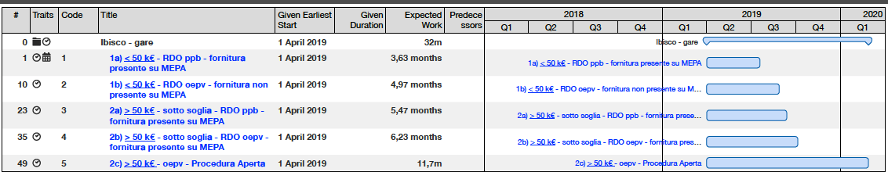
Stima accurata durata gare
tipo gara |  | durata (mesi)
1a | < 50 k€ - RDO ppb - fornitura presente su MEPA | 4
1b | < 50 k€ - RDO oepv - fornitura non presente su MEPA | 5
2a | > 50 k€ - stto soglia - RDO ppb - fornitura presente su MEPA | 6
2b | > 50 k€ - stto soglia - RDO oepv - fornitura presente su MEPA | 7
2c | > 50 k€ - oepv - Procedura Aperta | 12
3 | convenzione | 3

Slide 15
Stima accurata durata gare

Slide 16
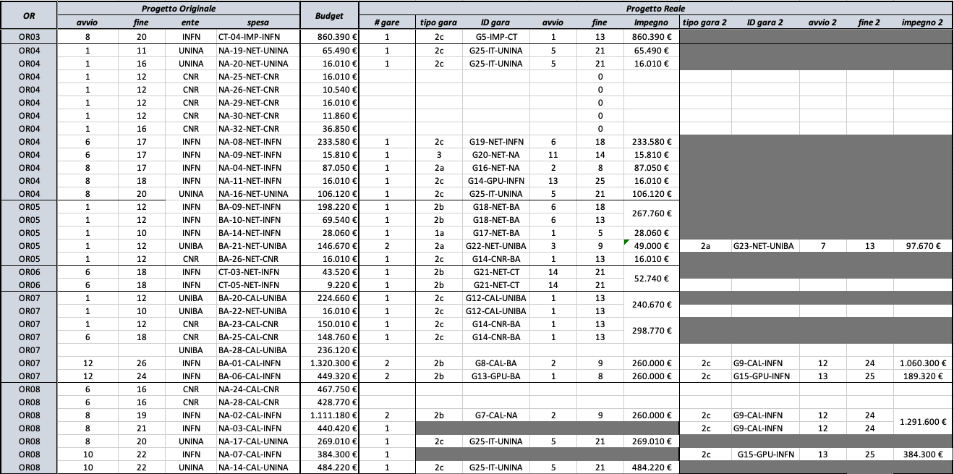
Organizzazione gare

Slide 17
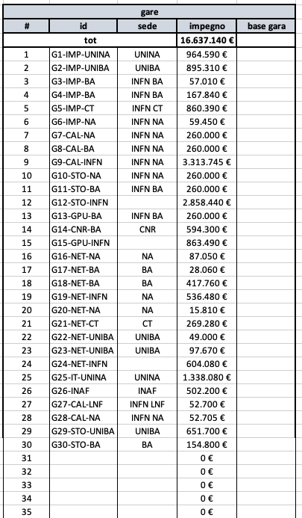
Organizzazione gare

Slide 18
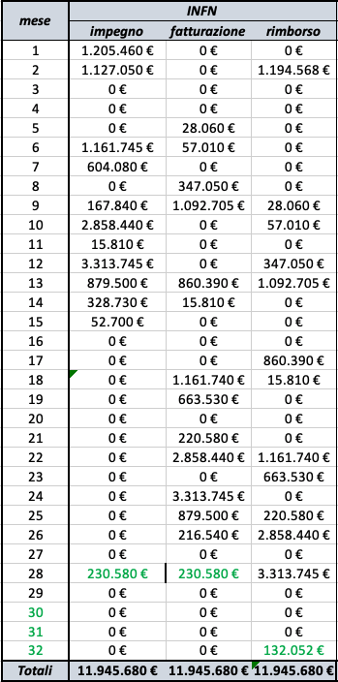
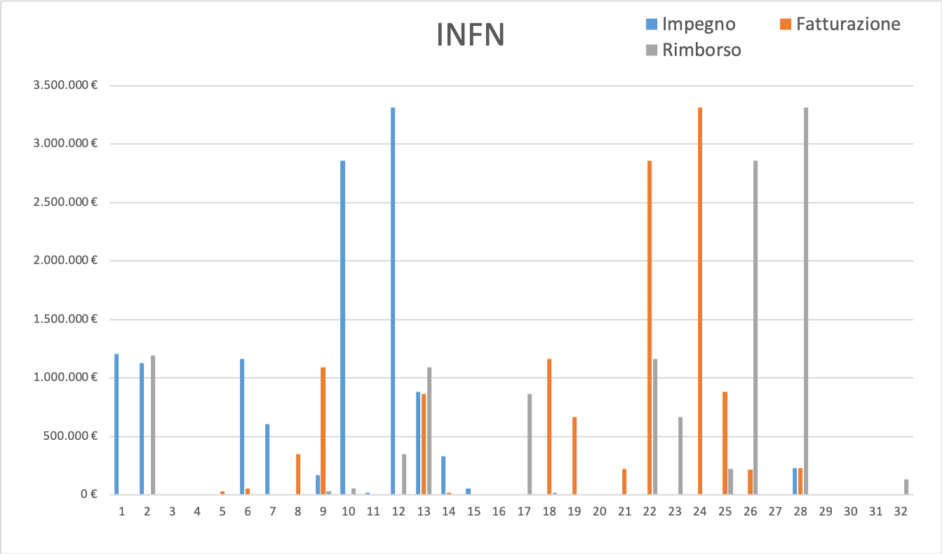
Tempistica gare

Slide 19
Cronoprogramma

Slide 20
Argomenti di discussione di carattere gestionale e organizzativo

Slide 21
Finanze
Anticipo Fondi
  Il MIUR anticipa solo il 10% - L’INFN dovrà anticipare tutte le spese da fondi del FOE e queste si potranno concentrare tutte in periodi di pochi mesi e non potranno essere spalmate uniformemente su tutta la durata del progetto. Problematica valida anche per gli altri PON
Ripartizione dei fondi – Decisione:
  Solo capofila
  Tutto in AC
  Tra le varie Sezioni
  Firma – Delega al direttore o ai direttori
Spese non rimborsabili
  Spese di pubblicità
  Progettazione (25 kE Catania)
  Direzione Lavori
  Incentivi ex art. 113 ecc
Rimborso altri Enti
  L’INFN deve rendicontare le spese degli altri enti e rimborsarli in tempi brevi (5 gg) dal ricevimento del mandato MIUR

Slide 22
Gare
Pianificazione temporale
  Definizione precisa dei tempi delle gare e delle varie fasi della procedura per permetterci di stabilire correttamente il nuovo cronoprogramma da proporre al MIUR
  Nomina commissione di valutazione
    Sorteggio ANAC? Da quando?
    Iscrizione albo ANAC dipendenti INFN (solo informatici o ingegneri ?)
Uso MEPA
  Necessità di acquisire con urgenza risorse IT
    Esperimenti LHC non finanziati dalle CSN per sfruttare fondi PON
    Progetto INFN con ASI e CNS. MoU prevede che l’INFN fornisca in tempi brevissimi risorse informatiche. Richiesta di utilizzare i fondi PON per questo progetto
  Previste 5 gare sotto soglia MEPA (~1.3 ME) da svolgere a BA e NA nei primi mesi del progetto
    Categoria merceologica simile (2 storage, 2 CPU, 1 GPU)
  Possibile anticipazione di una di queste anche prima dell’approvazione del PON
Utilizzo convenzione CONSIP
Piattaforma elettronica per gestione gare
  Velocizzazione o rallentamento delle gare?

Slide 23
Problematiche organizzative
Interazione con il MIUR e i revisori
  Concordare la rimodulazione del progetto e avere garanzia di poter modificare gli acquisti rispetto alle schede presentate nel progetto sottomesso
Indicazioni precise per altri enti (UNIBA e UNINA, 3 istituti CNR, INGV, INAF)
  Garanzia di corretta procedura e del rispetto dei tempi per non avere problemi di rendicontazione
  Check list MIUR da rispettare alla lettera (ad esempio visto di controllo della Corte dei Conti su delibere di aggiudicazione)
  Conservazione della documentazione digitale (obbligo di conservazione originali)

